Slide 1
Επιστημονική Εξήγηση και Αιτιότητα
Στάθης Ψύλλος και Χρυσοβαλάντης Στεργίου
2021

Slide 2
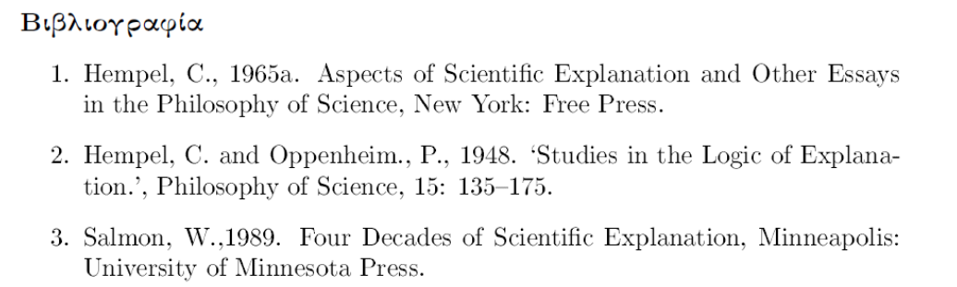
Το Παραγωγικό Νομολογικό Πρότυπο
Hempel και Oppenheim (1948): η επιστημονική εξήγηση είναι μια σχέση ανάμεσα σε δύο κλάσεις προτάσεων στη γλώσσα μιας επιστημονικής θεωρίας.
Εξηγητέο (explanandum): το σύνολο των προτάσεων που περιγράφουν το προς εξήγηση γεγονός.
Εξηγούν (explanans): (1) προτάσεις που δηλώνουν συγκεκριμένες αρχικές συνθήκες, C1 , C2 ,..., Cn, (2) προτάσεις που εκφράζουν γενικούς νόμους, L1 , L2 ,..., Lm .

Slide 3
Π-Ν Πρότυπο: οι συνθήκες επάρκειας
Λογικές συνθήκες επάρκειας:
  Το εξηγητέο πρέπει να είναι λογικό επακόλουθο του εξηγούντος:
  Το εξηγούν πρέπει να περιλαμβάνει τουλάχιστον ένα γενικό νόμο.
  Το εξηγούν πρέπει να έχει εμπειρικό περιεχόμενο.
Εμπειρικές συνθήκες επάρκειας:
  Οι προτάσεις που περιλαμβάνονται στο εξηγούν θα πρέπει να είναι αληθείς.

Slide 4
Παράδειγμα
Εξηγητέο: Ένα καλαμάκι που είναι μερικώς βυθισμένο σε νερό εμφανίζεται κεκαμμένο με ανύψωση προς την επιφάνεια του νερού σε ένα παρατηρητή τοποθετημένο στον αέρα.
Εξηγούν
  L1: Σε ομογενές μέσο, το φως διαδίδεται ευθύγραμμα από ανεξάρτητες φωτεινές ακτίνες.
  L2: O νόμος του Snell : Για μια φωτεινή ακτίνα που αρχικά διαδίδεται σε ένα οπτικό μέσο 1, προσπίπτει σε διαθλαστική επιφάνεια και ακολούθως διαδίδεται σε μέσο 2 με διαφορετικό δείκτη διάθλαση, ο λόγος του ημιτόνου της γωνίας πρόσπτωσης προς το ημίτονο της γωνίας διάθλασης είναι σταθερός και ίσος με το λόγο του δείκτη διάθλασης του οπτικού μέσου 2 προς το δείκτη διάθλασης του οπτικού μέσου 1
  L3: Το νερό είναι οπτικά πυκνότερο μέσο από τον αέρα.
  L4: Ο παρατηρητής που δέχεται αποκλίνουσα δέσμη θεωρεί ότι αυτή προέρχεται από σημειακή φωτεινή πηγή που βρίσκεται στην εστία της δέσμης.
  C1: Το καλαμάκι είναι ευθύ.
  C2: Μέρος από το καλαμάκι είναι βυθισμένο στο νερό.
  C3: O παρατηρητής είναι τοποθετημένος σε συγκεκριμένο σημείο στον αέρα.
Εξήγηση: ορθό παραγωγικό επιχείρημα με προκείμενες το εξηγούν και συμπέρασμα το εξηγητέο.

Slide 5
Σχόλια
Το πρότυπο του επικαλύπτοντος νόμου: Κάθε πλήρως διατυπωμένη και επαρκής επιστημονική εξήγηση περιλαμβάνει έναν επιστημονικό νόμο (2η λογική συνθήκη επάρκειας)
Πώς κατανοείται ο επιστημονικός νόμος στο Π-Ν πρότυπο;
  Θεμελιώδης νομοειδής πρόταση είναι κάθε γνήσια καθολική πρόταση, δηλαδή, κάθε πρόταση που περιέχει μόνο καθολικούς ποσοδείκτες (καθολική) και δεν περιέχει ονόματα.
  Θεμελιώδης νόμος είναι κάθε αληθής θεμελιώδης νομοειδής πρόταση.
Το συναγωγικό πρότυπο της επιστημονικής εξήγησης: κάθε επιστημονική εξήγηση είναι ένα επιχείρημα, παραγωγικό ή επαγωγικό. (1η λογική συνθήκη επάρκειας)

Slide 6
Συμμετρία Εξήγησης και Πρόβλεψης
Οι εξηγήσεις και οι προβλέψεις ικανοποιούν τις ίδιες συνθήκες επάρκειας.
Η διαφορά τους είναι πραγματολογική.
Η θέση συμμετρίας εξήγησης-πρόβλεψης δεν είναι εύκολο να αμφισβητηθεί αν περιοριστούμε στο Π-Ν πρότυπο.
Η θέσης περί συμμετρίας αμφισβητείται σε εξηγήσεις που κάνουν χρήση στατιστικών νόμων και λαμβάνουν τη μορφή επαγωγικών επιχειρημάτων. («Σύφιλη - Πάρεση»)
Ορισμένες περιπτώσεις προβλέψεων δεν αποτελούν αποδεκτές επιστημονικές εξηγήσεις («βαρόμετρο»)

Slide 7
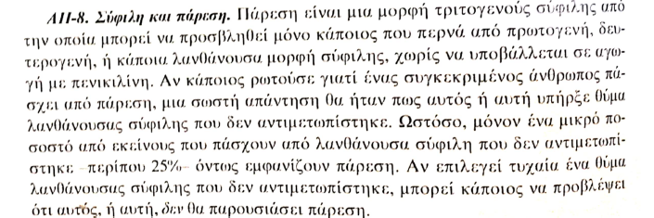
Αντιπαραδείγματα 1

Slide 8
Εξήγηση και Αιτιότητα
Hempel και Oppenheim (1948): οι αρχικές συνθήκες C1 , C2 ,..., Cn κατανοούνται ως αίτιο του εξηγητέου E.
Hempel (1965): οι αρχικές συνθήκες C1 , C2 ,..., Cn είναι αίτιο του εξηγούντος όταν στο εξηγούν περιλαμβάνονται νόμοι αλληλουχίας (laws of succession) που αφορούν χρονική εξέλιξη και όχι νόμοι συνύπαρξης (laws of coexistence).

Slide 9
Προβλήματα του Π-Ν προτύπου
Υπάρχουν «εξηγήσεις» που ικανοποιούν τις συνθήκες επάρκειας των Hempel και Oppenheim αλλά δεν επιδεικνύουν αλλά χαρακτηριστικά μιας «καλής» επιστημονικής εξήγηση:
  Εξηγητική ασυμμετρία («ο ιστός και η σκιά του»)
  Χρονική ασυμμετρία («η ηλιακή έκλειψη»)
  Συνάφεια εξηγούντος-εξηγητέου («το μαγεμένο αλάτι»)
Υπάρχουν «καλές» επιστημονικές εξηγήσεις που δεν ικανοποιούν τις συνθήκες επάρκειας των Hempel-Oppenheim:
  Επιστημονικές εξηγήσεις ανασυγκροτούνται ως επαγωγικά επιχειρήματα.
  Επιστημονικές εξηγήσεις χρησιμοποιούν στατιστικούς νόμους.
  Μη νομολογικές επιστημονικές («ο λεκές από μελάνι»).
Το πρόβλημα της Π-Ν εξήγησης νόμων

Slide 10
Αντιπαραδείγματα 2

Slide 11
Αντιπαραδείγματα 2
Το μαγεμένο αλάτι
Θεωρείστε το ακόλουθο παραγωγικό επιχείρημα με το οποίο συμπεραίνουμε ότι «αυτό το δείγμα μαγειρικού αλατιού είναι υδατοδιαλυτό».
Όλα τα δείγματα μαγειρικού αλατιού στα οποία έχουμε κάνει μάγια είναι υδατοδιαλυτά. Σε αυτό το δείγμα μαγειρικού αλατιού έχουμε κάνει μάγια. Άρα, αυτό το δείγμα μαγειρικού αλατιού είναι υδατοδιαλυτό.

Slide 12
Αντιπαραδείγματα 2

Slide 13
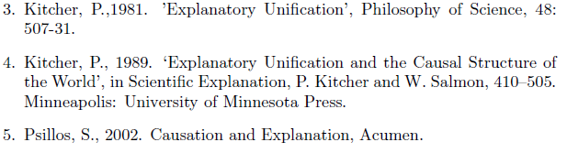
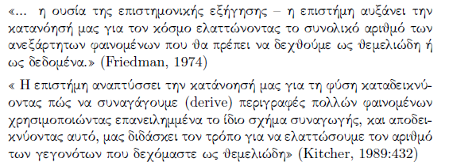
Επιστημονική εξήγηση και ενοποίηση

Slide 14
Οι βασικές έννοιες
Εξηγητικό απόθεμα (explanatory store) E(K) ονομάζουμε το απόθεμα των εξηγητικών επιχειρημάτων που συστηματοποιεί ένα συνεπές σύνολο πεποιθήσεων K με τον βέλτιστο τρόπο.
Συστηματοποίηση ενός συνόλου πεποιθήσεων K ονομάζουμε κάθε σύνολο επιχειρημάτων με τα οποία συνάγονται κάποια στοιχεία του K από κάποια άλλα στοιχεία του K
Βέλτιστη συστηματοποίηση είναι εκείνη που χρησιμοποιεί τον ελάχιστο αριθμό εξηγητικών σχημάτων για να παραγάγει ως συμπέρασμα των μέγιστο αριθμό πεποιθήσεων από το σύνολο K. Η βέλτιστη συστηματοποίηση προσφέρει τη μέγιστη ενοποίηση.
Εξηγητικό σχήμα (explanatory schema or pattern) ονομάζουμε κάθε διατεταγμένη τριάδα,

Slide 15
Παράδειγμα εξηγητικού σχήματος

Slide 16
Σχόλια
Ο Kitcher υιοθετεί τη συναγωγική αντίληψη για την επιστημονική εξήγηση, σε συμφωνία με το Hempel: οι εξηγήσεις είναι έγκυρα παραγωγικά επιχειρήματα.
Ο Kitcher δεν υιοθετεί την αντίληψη του επικαλύπτοντος νόμου για την επιστημονική εξήγηση, σε αντίθεση με το Hempel. Δεν απαιτεί κάποια από τις προκείμενες των σχηματικών επιχειρημάτων να είναι επιστημονικός νόμος ή νομοειδής πρόταση.

Slide 17
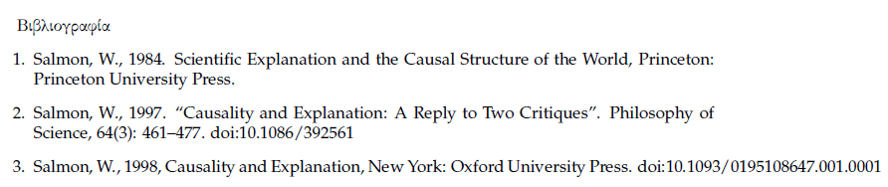
Αιτιακή Εξήγηση: η άποψη του Salmon
Εξηγητέο: ένα συμβάν α τύπου Α
Συγκεντρώνουμε όλους τους παράγοντες X που έχουν στατιστική συνάφεια με το συμβάν τύπου A και τις τιμές πιθανοτήτων που συνδέονται με τις σχέσεις συνάφειας.
Εξηγούμε τις σχέσεις στατιστικής συνάφειας των A και Χ στη βάση των αιτιακών σχέσεων του α με συμβάντα x που υλοποιούν τους παράγοντες Χ.

Slide 18
Αιτιακή Εξήγηση 1: η άποψη του Salmon
Οι αιτιακές σχέσεις ανάμεσα σε οποιαδήποτε δύο συμβάντα ανάγονται σε δύο τύπους οντοτήτων, τις αιτιακές διαδικασίες και τις αιτιακές αλληλεπιδράσεις, και στις σχέσεις τους οι οποίες ορίζονται γεωμετρικά και μηχανικά.
Ο Salmon διέκρινε την «αιτιολογική» (etiological) και «συγκροτητική» (constitutive) όψη της εξήγησης:
  Αιτιολογική όψη: γιατί το α συμβαίνει.
  Συγκροτητική όψη: γιατί το α έχει συγκεκριμένα χαρακτηριστικά.

Slide 19
Παράδειγμα: γιατί ο a νόσησε από λευχαιμία;
Έστω οι τύποι συμβάντων,
  Ax : 'o x νόσησε από λευχαιμία', και,
  Lxyt : 'o x βρέθηκε τη χρονική στιγμή t σε απόσταση μικρότερη από 2km από την περιοχή y ‘
  Cyt :' έγινε έκρηξη ατομικής βόμβας στην περιοχή y τη χρονική στιγμή t
Aa , (εξηγητέο). Ισχύουν, Labτ και Cbτ και
Pr( Ax|Lxyt&Cyt ) >Pr( Ax|Lxyt )
Το συμβάν της έκρηξης που αποτελεί μια αιτιακή αλληλεπίδραση κατά την οποία εκλύεται ενέργεια υπό τη μορφή, π.χ., ηλεκτρομαγνητικής ακτινοβολίας, η οποία διαδίδεται στο χώρο και στο χρόνο μέσω της αιτιακής διαδικασίας της κίνησης των φωτονίων που «μεταφέρουν» ενέργεια και ορμή για να αλληλεπιδράσουν με τους ιστούς τους ανθρώπινου σώματος στην περιοχή που αυτό βρίσκεται και να προκαλέσουν σε αυτό κυτταρικές αλλοιώσεις. Άρα η σχέση στατιστικής συνάφειας της έκρηξης με τη νόσηση από λευχαιμία εξηγείται από την χωροχρονική διάδοση των εκπεμπόμενων φωτονίων και την αιτιακή αλληλεπίδραση αυτών με τα ανθρώπινα κύτταρα.

Slide 20
Παρατηρήσεις
Η προσέγγιση του Salmon δεν είναι συναγωγική.
Η προσέγγιση του Salmon δεν ακολουθεί το πρότυπο του επικαλύπτοντος νόμου.
Η προσέγγιση του Salmon είναι οντική.
Η εξηγητική ασυμμετρία ανάγεται στην ασυμμετρία αιτίου – αποτελέσματος.

Slide 21
Αιτιακή Εξήγηση 2: η άποψη του Woodward
Βιβλιογραφία
  Woodward, J., 2003, Making Things Happen: A Theory of Causal Explanation, Oxford: Oxford University Press.
Σε μια γνήσια εξήγηση:
  Εξηγητέο: μια μεταβλητή Y που έχει την τιμή y .
  Εξηγούν:
    Μια μεταβλητή X που έχει την τιμή x (αρχικές ή οριακές συνθήκες)
    Μια γενίκευση G που συσχετίζει τις μεταβλητές X,Y .
  H G συνεπάγεται ότι εφόσον X=x τότε Y=y .
  Υπάρχει μια παρέμβαση στη μεταβλητή X ως προς τη μεταβλητή Y η οποία μεταβάλλει την τιμή της Y και η G περιγράφει την τιμή που θα ελάμβανε η Y υπό την επίδραση της παρέμβασης.

Slide 22
Βασικές έννοιες της προσέγγισης
Μεταβλητή θεωρείται κάθε ποσότητα ή μεγέθος που λαμβάνει περισσότερες από μία τιμές
Μια μεταβλητή I που λαμβάνει ορισμένη τιμή, I= a , αποτελεί παρέμβαση στη μεταβλητή X ως προς τη μεταβλητή Y αν
  η τιμή της X εξαρτάται από την τιμή της I και η τιμή που έχει η X στην πραγματικότητα προκύπτει από το γεγονός ότι I= a ,
  η I λαμβάνοντας συγκεκριμένες τιμές αδρανοποιεί κάθε άλλη μεταβλητή Z από την οποία εξαρτάται η τιμή της X και πλέον η τιμή της X εξαρτάται μόνο από την τιμή της I .
  η I επηρεάζει την τιμή της Y μόνο ως αποτέλεσμα της μεταβολής που προκαλεί στην τιμή της X ,
  η I είναι ανεξάρτητη από κάθε άλλη μεταβλητή Z από την οποία εξαρτάται η τιμή της Y χωρίς να μεταβάλλεται η τιμή της X .

Slide 23
Παραδείγματα

